Slide 1
Кроссворд о школе «Монета в дневнике»
Составитель Екатерина Ищенко, http://erudit-menu.ru/news.php

Slide 2
По горизонтали
5. Певица, исполнительница «Песни первоклассника»:
«Нагружать все больше нас Стали почему-то. Нынче в школе первый класс Вроде института».

Slide 4
5. Пугачева
Алла Борисовна Пугачёва; (родилась 15 апреля 1949, Москва) — советская и российская эстрадная певица, автор песен, режиссёр-постановщик, музыкальный продюсер, киноактриса; народная артистка СССР (1991), лауреат Государственной премии Российской Федерации (1995).

Slide 5
6. Перерыв в занятиях в школе.

Slide 6
6. Каникулы

Slide 7
9. Советский писатель, автор биографической повести «Школа» об ученике второго класса Арзамасского реального училища ставшем порученцем у большевиков, а затем бойцом Красной Армии.

Slide 8
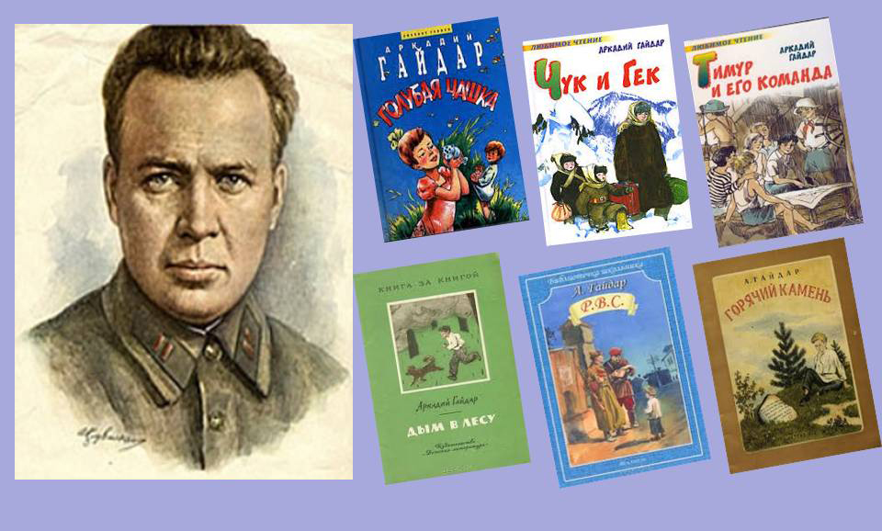
9. Гайдар Аркадий Петрович

Slide 9
10. Фильм Ролана Быкова с Кристиной Орбакайте в роли шестиклассницы Лены Бессольцевой, это был первый в СССР фильм о проблеме школьной травли.

Slide 10
10. Чучело
Фильм снят в 1983 году по одноименной повести Владимира Железникова.
В 1986 году фильм удостоен Государствен-ной премии СССР, а также главного приза на Меж-дународном фестивале
в Лионе

Slide 11
13. Конь из спортзала как спортивный тренажер.

Slide 12
13. Снаряд

Slide 13
14. Ученичес-кая тетрадь для записи заданных уроков и выставлен-ных оценок.

Slide 14
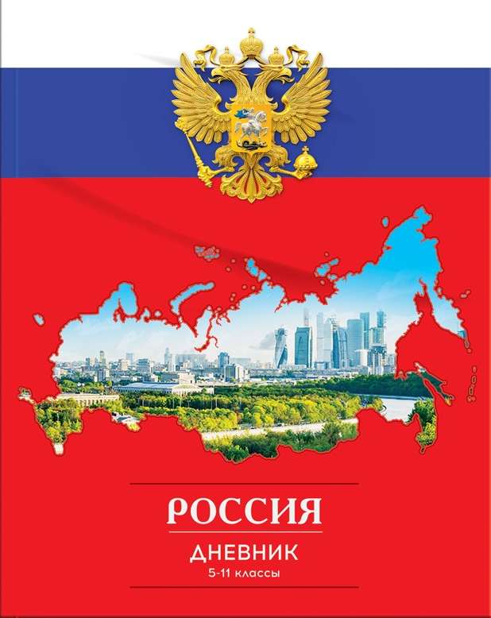
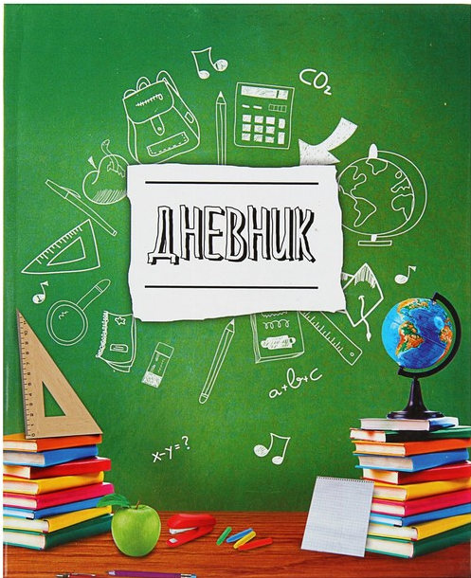
14. Дневник

Slide 15
15. Советский писатель, актер и режиссер, до переезда в Москву был директором в Сростинской школе сельской молодежи, а также преподавал там историю, литературу и русский язык.

Slide 16
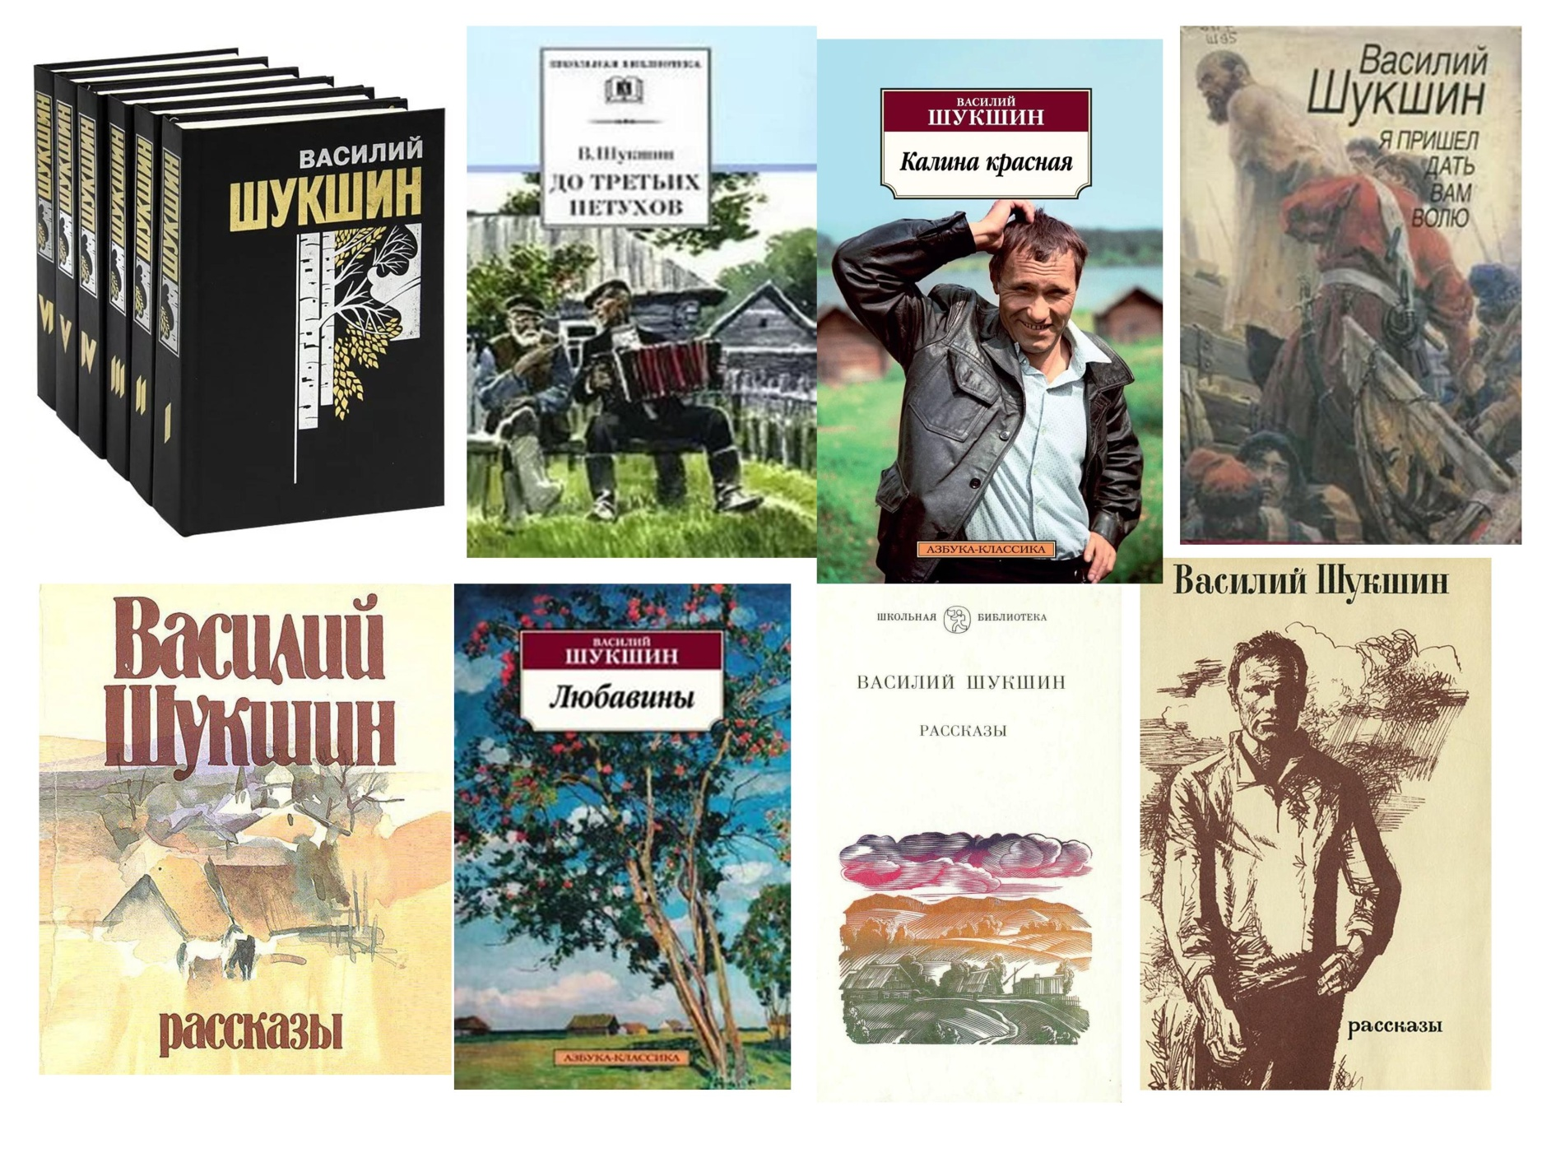
15. Шукшин

Slide 17
18. Комитет по культуре при ООН, решением которого советский педагог и писатель Антон Макаренко вошел в число четырех выдающихся педагогов, определивших способ педагогического мышления в ХХ веке.

Slide 18
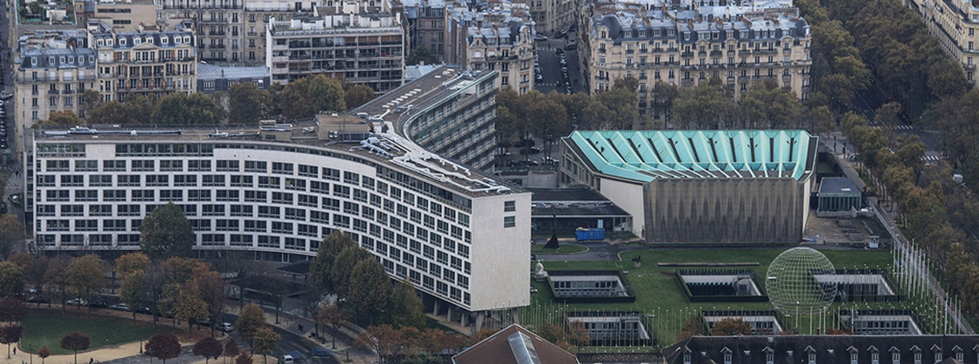
18. ЮНЕСКО

Slide 19
19. Русский писатель, после обучения в Гимназии высших наук князя Безбородко в Нежине переехал в Петербург и преподавал историю в Петербургском университете, однако быстро охладел к преподаванию и полностью сосредоточился на литературной работе.

Slide 20
19. Гоголь
В программах разных лет для школ разных типов фигурируют такие произведения, как «Ночь перед Рождеством», «Страшная месть», «Тарас Бульба», «Ревизор», «Мертвые души» и «Шинель».
Повесть «Тарас Бульба» и поэму «Мертвые души» можно считать постоянными произведениями школьных программ.

Slide 21
22. Слова
«Школьные годы чудесные,
С дружбою, книгою, с песнею.
Как они быстро летят!
Их не воротишь назад»,
как часть песни.

Slide 22
22. Припев

Slide 23
23. «300-летие военного образования в России. Навигацкая школа», как денежный знак, выпущенный Банком РФ в 2001 году.

Slide 24
23. Монета

Slide 25
28. Осетин-ский город, в котором в 1 сентября 2004 года террористы захватили школу.

Slide 26
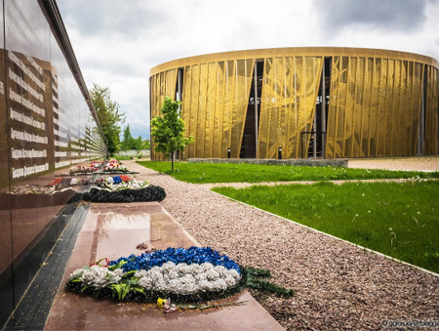
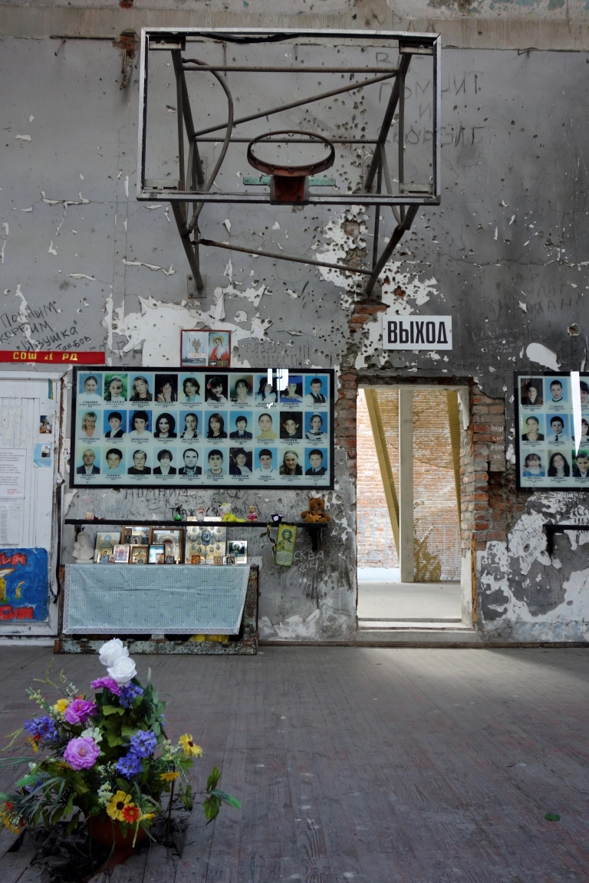
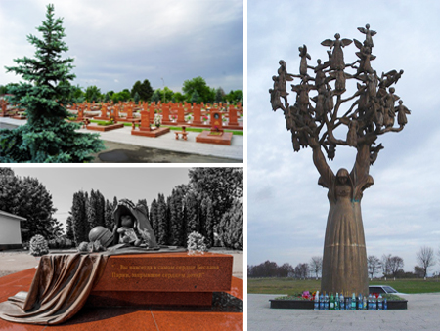
28. Беслан

Slide 27
29. Как в Древнем Риме называли раба, который сопровождал ребенка в школу и наблюдал за его поведением во время занятий?

Slide 28
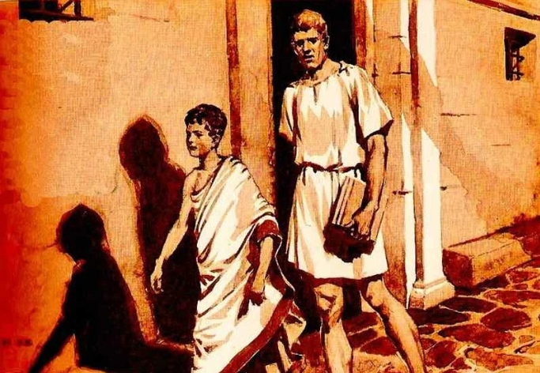
29. Педагог

Slide 29
30. Имя школьного учителя истории в фильме «Большая перемена».

Slide 30
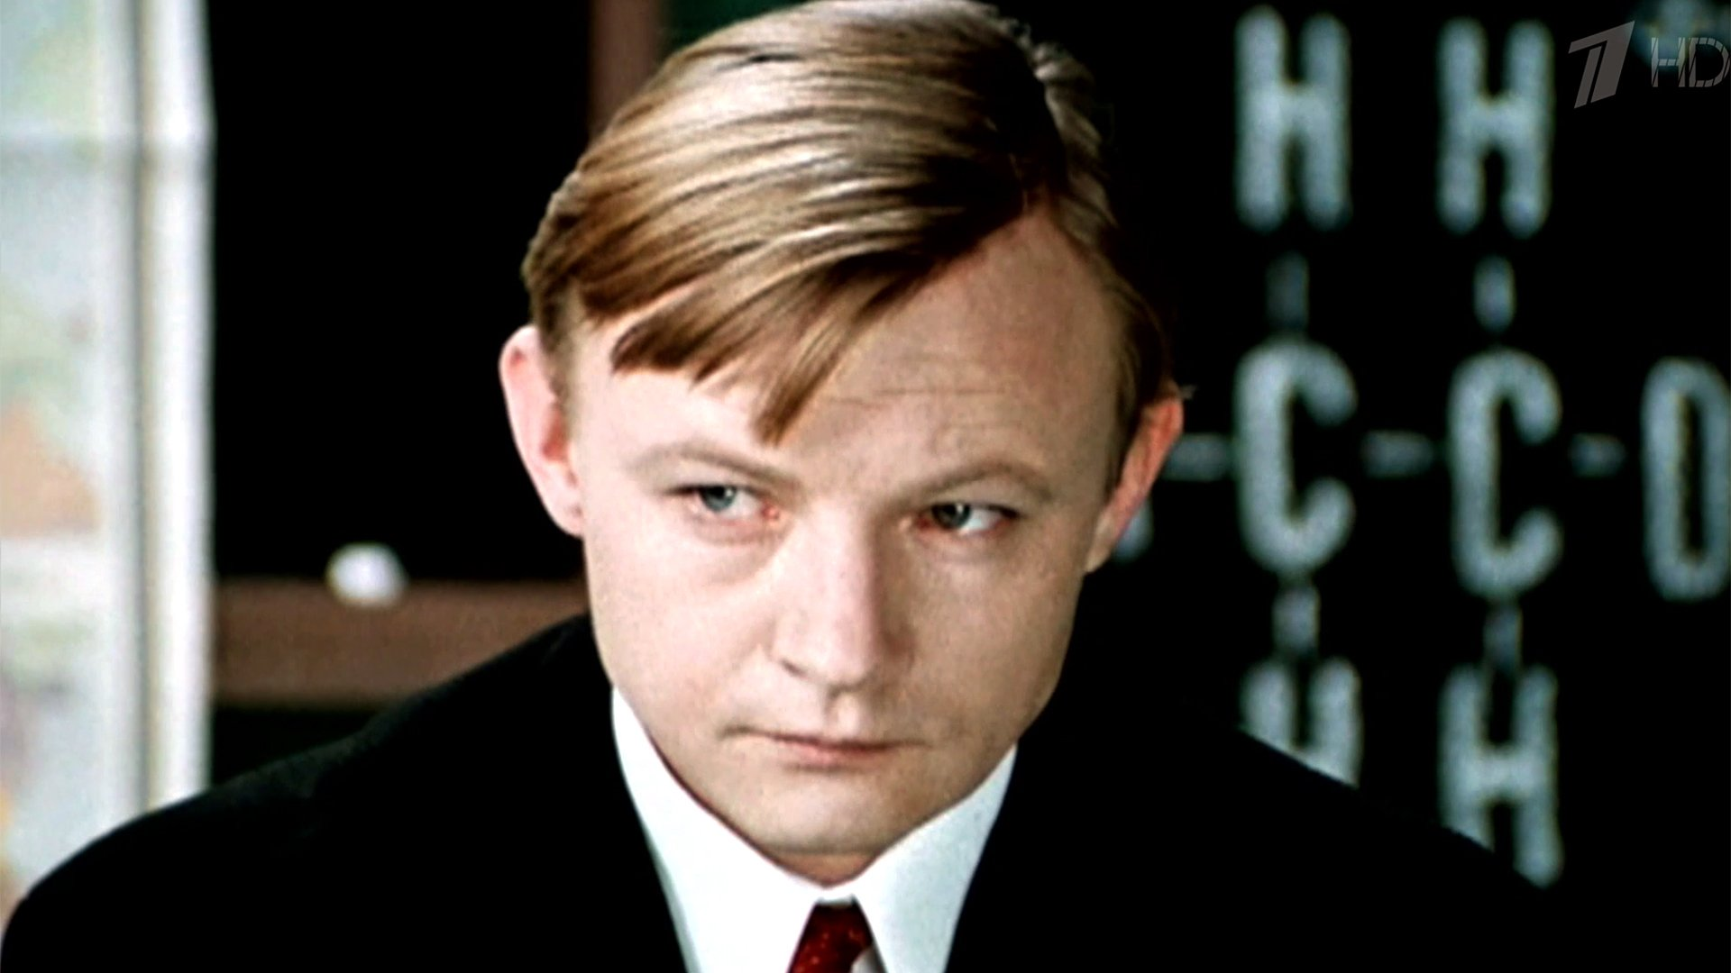
30. Нестор

Slide 31
33. Фильм (2016) режиссера Кирилла Серебренникова, о юноше, ставшем религиозным фанатиком и постепенно затягивающим в мракобесие свое окружение и всю школу.

Slide 32
33. Ученик

Slide 33
34. Что в советское время учителя наклеивали на тетрадь школьника, получившего пять пятерок подряд?

Slide 34
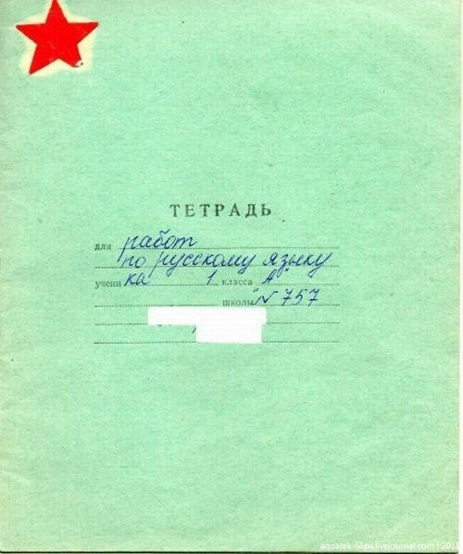
34. Звезда

Slide 35
35. Советский писатель, Нобелевский лауреат, в 15 лет бросил школу, после лишения советского гражданства поселился в США и 24 года преподавал в университетах.

Slide 36
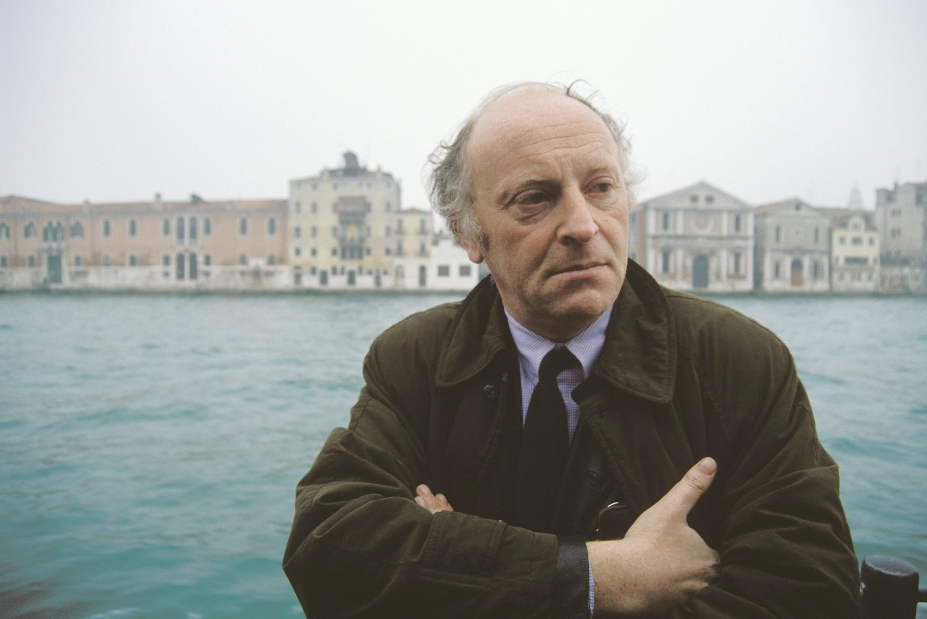
35. Бродский

Slide 37
36. Поэт, сценарист, композитор, бард, одно время работал учителем русского языка и литературы в одной из калужской школ, автор автобиографической повести «Будь здоров, школяр».

Slide 38
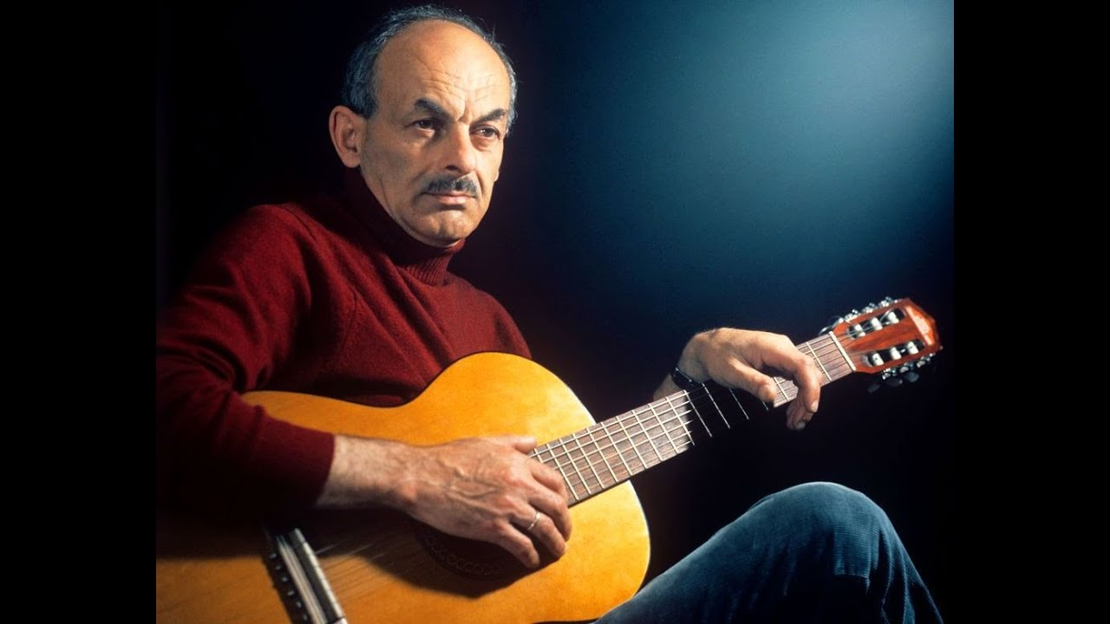
36. Окуджава

Slide 39
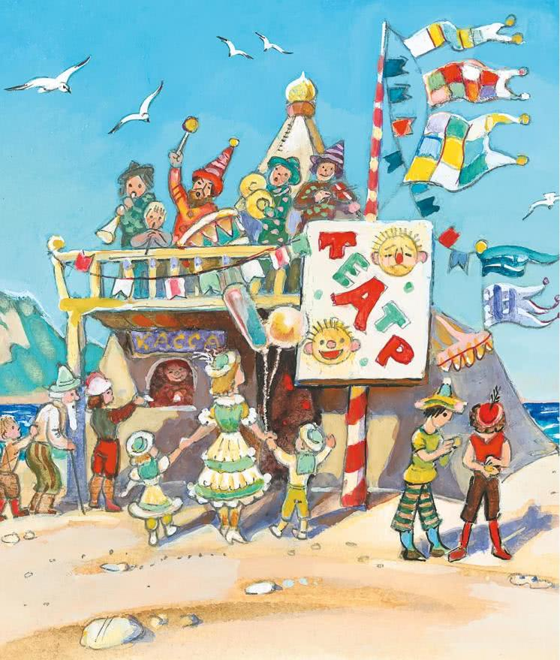
По вертикали
1. Персонаж сказки Алексея Толстого, продавший «Азбуку», чтобы купить билет в кукольный театр.

Slide 40
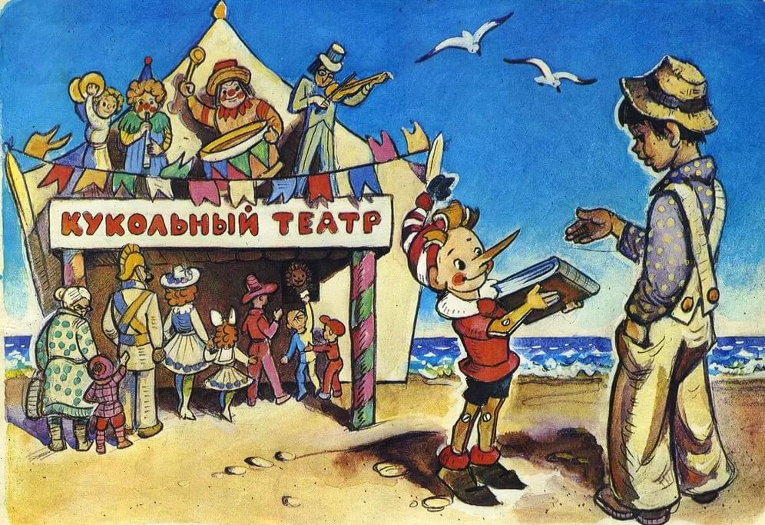
1. Буратино

Slide 41
2. «Опять …», картина советского художника Федора Решетникова.

Slide 42
2. Двойка
Кстати, в другой картине Федора Решетникова «Переэкзаменов-ка» в левом углу видна репродукция картины «Опять двойка»

Slide 43
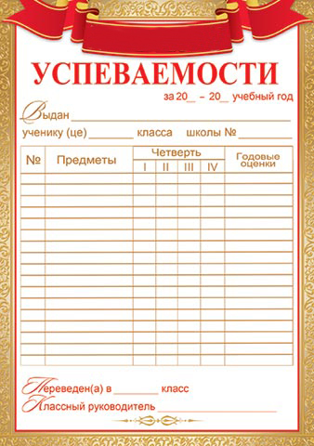
3. Ведомость об успеваемости у школьников.

Slide 44
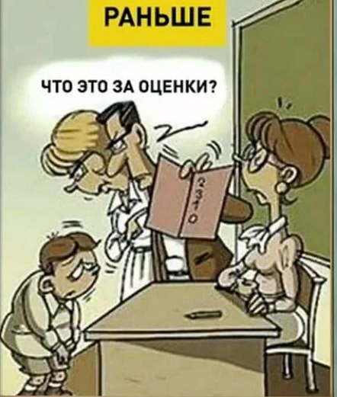
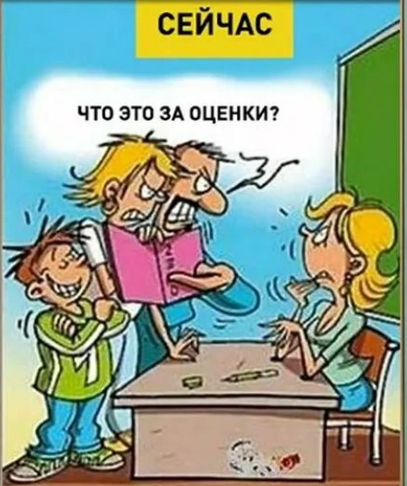
3. Табель

Slide 45
4. Русский князь, при котором в X веке в Киевской Руси возникла первая государственная школа, в которой обучалось более 300 учеников.

Slide 46
4. Владимир
Владимир Святослович, великий князь киевский (978—1015), при котором произошло Крещение Руси. Известен под именами Владимир I, Владимир Святой, Владимир Великий, Красно Солнышко, Владимир Креститель (в церковной истории). Времена Владимира ознамено-ваны началом распространения грамотности в Киевской Руси — что связано с Крещением. Как и многие другие реформы, проводилась она насильственно.

Slide 47
7. Учительница русского языка и литературы из Батума, которой посвятил несколько стихотворений Сергей Есенин.

Slide 48
7. Шагане

Slide 49
8. Русский поэт, самый известный выпускник Царскосельского лицея.

Slide 50
8. Пушкин
Этот памятник один из наиболее известных памятников Пушкину. В народе его еще называют «Бронзовый мечтатель», он находится в Лицейском саду Царского села.
Открытие состоялось 15 октября 1900 года.
Событие это не получило широкого отклика в печати: только в двух журналах появились сообщения.

Slide 51
11. Птица, которую ловили в школе в фильме «Доживем до понедельника».

Slide 52
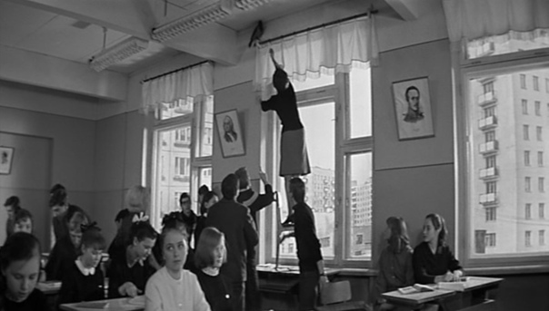
11. Ворона

Slide 53
12. Фигурная линейка для уроков черчения.

Slide 54
12. Лекало
Лекало – это фигурная линейка для вычерчивания кривых линий, или – чертежное лекало.

Slide 55
16. Итоговая форма оценки знаний в школе.

Slide 56
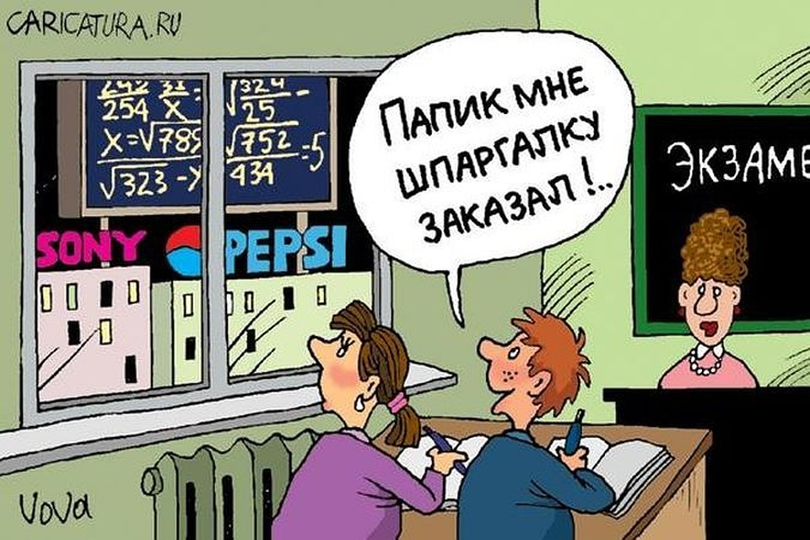
16. Экзамен

Slide 57
17. Русский писатель, создал собственную «Азбуку» и серию из четырех «Русских книг для чтения», одобренных Министерством народного просвещения в качестве пособий для начальных учебных заведений.

Slide 58
17. Азбука

Slide 59
20. Русский баснописец, одно время работал в качестве личного секретаря князя С. Ф. Голицына и учителя русского языка и словесности у его детей.

Slide 60
20. Крылов
Иван Андреевич Крылов (1769-1844), — русский публицист, баснописец, поэт, издатель сатирико-просветительских журналов. Более всего известен как автор 236 басен, собранных в девять прижизненных сборников (выходили с 1809 по 1843 г.).

Slide 61
21. Советский певец, актер, дирижер, руководитель оркестра и конферансье, был отчислен из Одесского коммерческого училища за то, что измазал мелом и чернилами костюм преподавателя Закона Божьего.

Slide 62
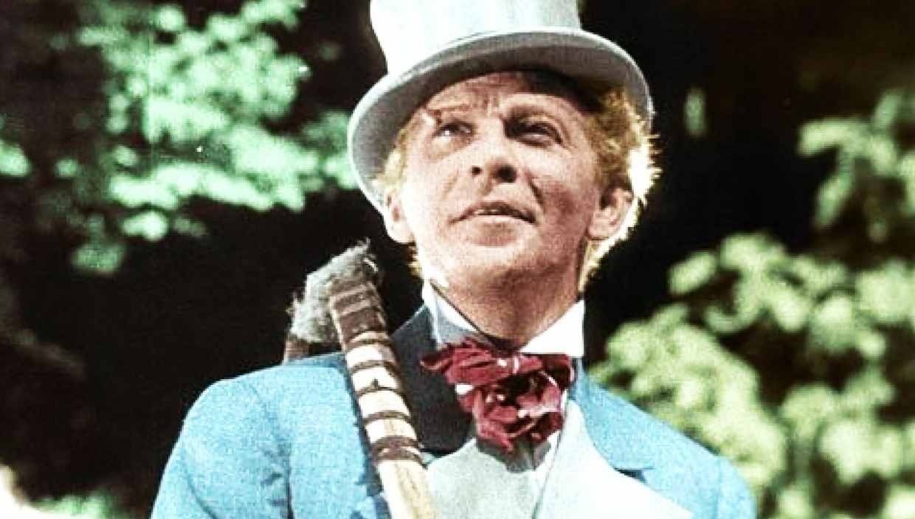
21. Утесов

Slide 63
24. Месяц года, в первый день которого в России отмечается День знаний.

Slide 64
24. Сентябрь

Slide 65
25. Поэт-песенник, автор слов песни «Учителей любимые глаза».

Slide 66
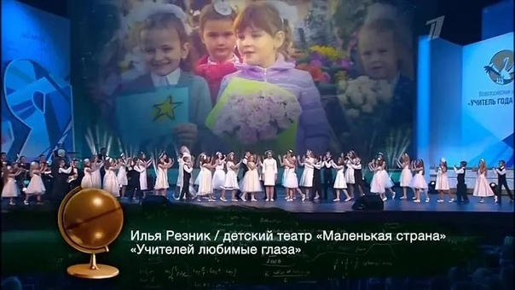
25. Резник

Slide 67
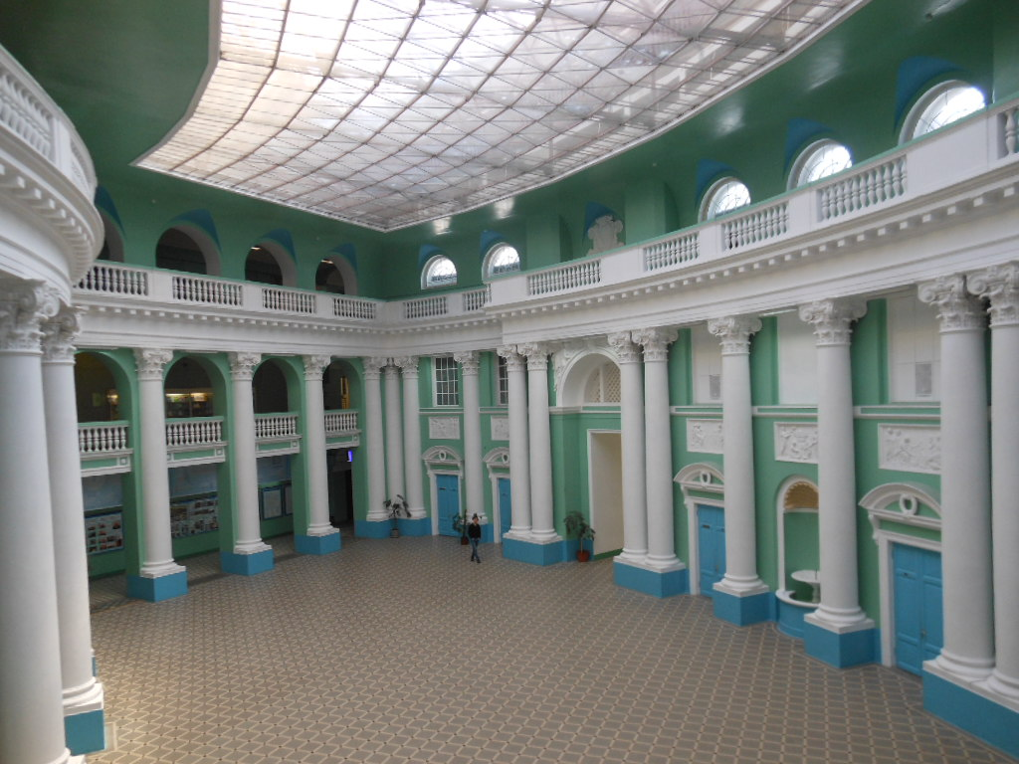
26. Город в России, где находится Педагогический государственный университет, в 2009 году указом президента включенный в Государственный свод особо ценных объектов культурного наследия народов Российской Федерации.

Slide 68
26. Москва
Московский педагоги-ческий государственный университет — высшее учебное заведение в Москве, включающее 11 институтов, 4 факультета и 5 филиалов.
История Московского педагогического государственного университета начинается с 1872 года, когда были основаны Московские высшие женские курсы, существовавшие до 1918 года.

Slide 69
27. Писательница, редактор и сценарист, по мотивам её рассказа «День без вранья» был снят фильм «Урок литературы».

Slide 70
27. Токарева

Slide 71
31. Один из уроков у первоклассников.

Slide 72
31. Чтение

Slide 73
32. Предмет, который наряду с математикой преподавал в сельской школе в Джамбульской области Александр Солженицын после освобождения из лагеря.

Slide 74
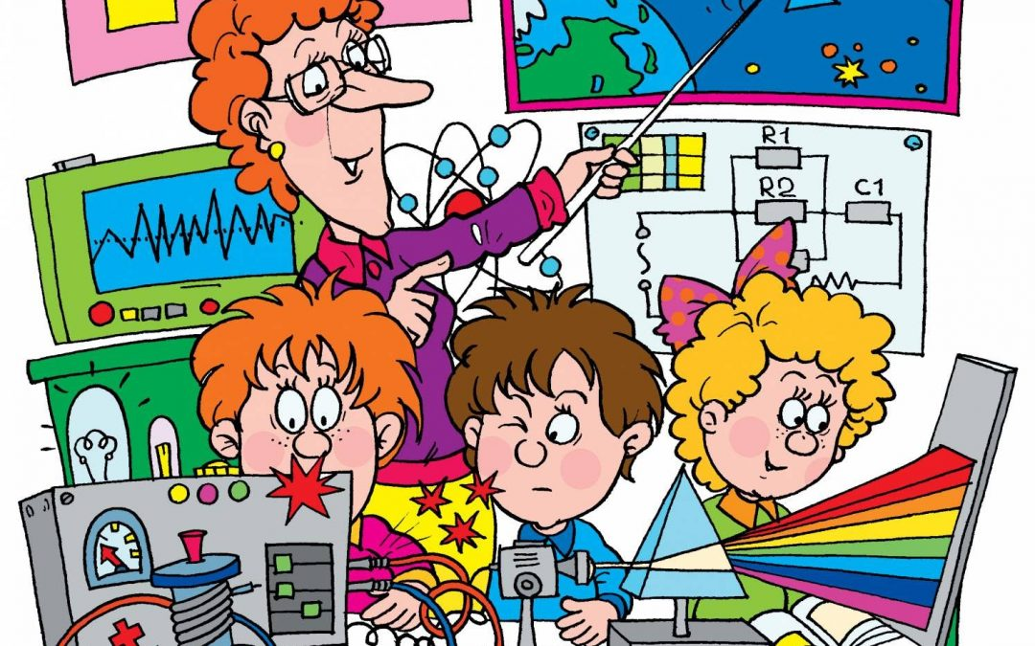
32. Физика

Slide 75
Спасибо за игру!

